Slide 1
AViase
Приложения для аэропорта

Slide 2
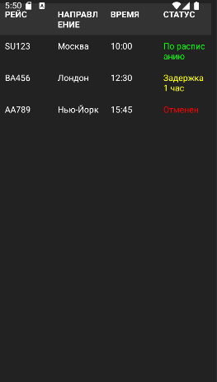
Aviase – это приложение для отслеживание полётов в реальное время

